Slide 1

Jerarquía de Directorios
Existen 10 tipos de personas en el mundo: las que saben binario y las que no.

Slide 2
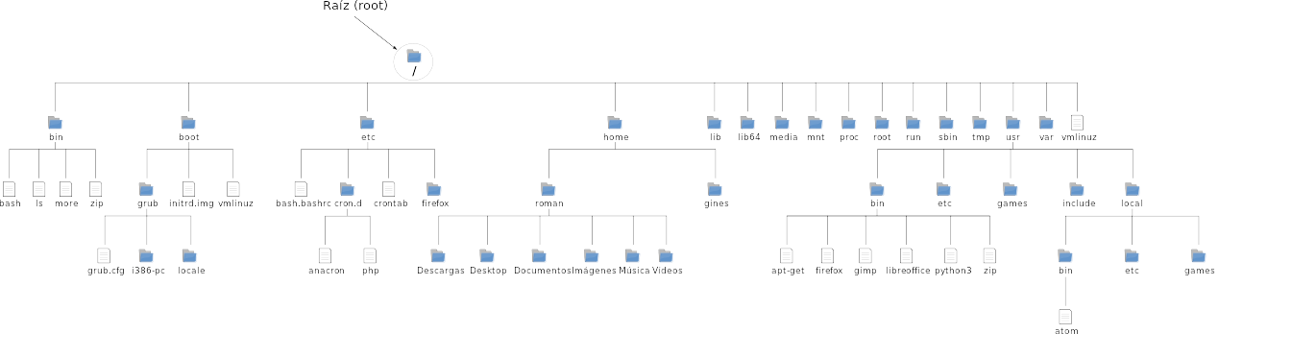
Rutas absolutas
Notes:
Aquí mostraré la jerarquía de GNU/Linux (aunque no se ve, no importa en este punto, porque pretendo que se entienda que es enorme y ya la veremos en detalle más adelante).
LO IMPORTANTE EN ESTA DIAPOSITIVA es explicar que existen dos formas de indicar el lugar donde está una carpeta o fichero en esta estructura: rutas absolutas y rutas relativas. Empezamos con las absolutas.

Slide 3
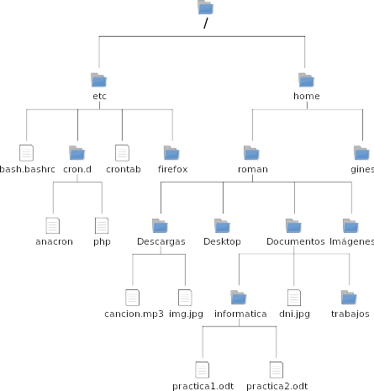

Ruta a la carpeta Documentos del usuario roman:
Rutas absolutas:
/
home
/
roman
/
Documentos
Notes:
Mostramos parte de la jerarquía de directorios de GNU/Linux y, pasamos a hablar de rutas absolutas para indicar el lugar donde están las carpetas y ficheros.
HAY QUE HACER HINCAPIÉ EN LA DIFERENCIA QUE HAY ENTRE LA PRIMERA BARRA / Y LAS SIGUIENTES BARRAS /. LA PRIMERA ES LA RAÍZ DE LA JERARQUÍA Y LAS SIGUIENTES LOS SEPARADORES DE DIRECTORIOS.

Slide 4
Ruta a la carpeta firefox que hay en etc:
Rutas absolutas:
/
etc
/
firefox

Slide 5
Ruta a la carpeta etc:
Rutas absolutas:
/
etc

Slide 6
Ruta a la carpeta raíz de esta jerarquía de directorios:
Rutas absolutas:
/

Slide 7
Ruta a la imagen dni.jpg (un fichero)
Rutas absolutas:
/
home
/
roman
/
Documentos
/
dni.jpg

Slide 8
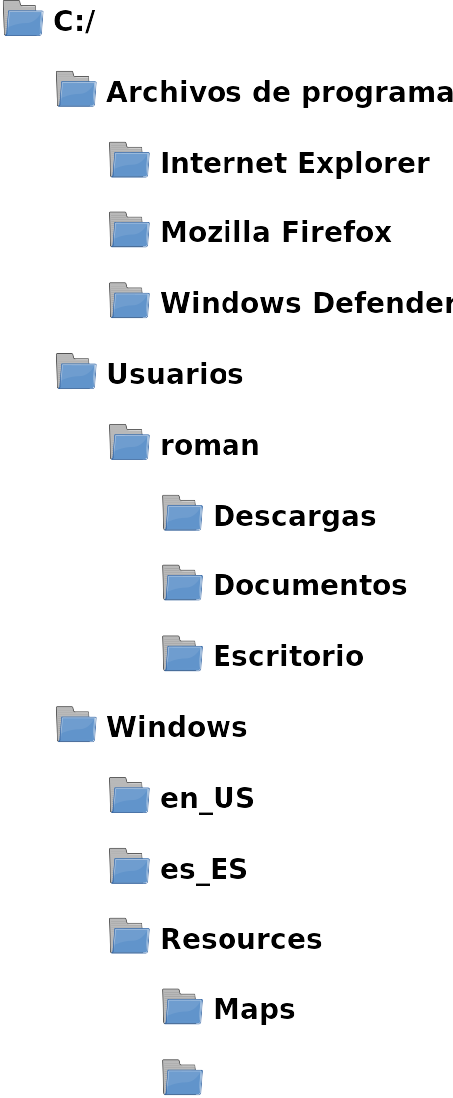

Rutas absolutas:
Ruta a la carpeta Escritorio de roman:
C:/
Usuarios
/
roman
/
Escritorio
Ruta a la raiz del disco duro:
C:/
Notes:
Aquí aprovecho para explicar otra manera de explicitar jerarquías introduciendo la jerarquía de directorios de Windows 10

Slide 9
Práctica 1
Kahoot
(rutas absolutas)

Slide 10
Rutas relativas
Notes:
Recordamos que en una jerarquía existen dos formas de indicar donde están las carpetas y ficheros. Ya hemos visto cómo especificar rutas absolutas. Veamos, ahora, cómo se indican las relativas.

Slide 11
Rutas relativas:
Ruta relativa a Desktop desde home:
roman
/
Desktop
/ home /
roman
/
Desktop

Slide 12
Rutas relativas:
Ruta relativa a trabajos desde Documentos:
trabajos
/ home / roman / Documentos /
trabajos

Slide 13
Rutas relativas:
Ruta relativa a practica1.odt desde roman:
Documentos
/
informatica
/
practica1.odt
/ home / roman /
Documentos / informatica / practica1.odt

Slide 14
Comodines especiales
./
../
Notes:
Cuando usamos rutas relativas es muy útil conocer estos dos comodines… Los explico.

Slide 15
Rutas relativas:
Ruta relativa a home desde roman:
../
Ruta relativa a la raíz desde roman:
../
../
Ruta relativa a gines desde roman:
../
gines
Ruta relativa a crontab desde roman:
../
../
etc
/
crontab

Slide 16
Práctica 2
Kahoot
(rutas relativas)

Slide 17
Práctica 3
Cuestionario Moodle
(rutas absolutas y relativas)

